Slide 1
DOM
Document Object Model
Объектная модель документа

Slide 2
Согласно DOM-модели html-документ представляется в виде
дерева тегов и текстовых фрагментов.
У каждого элемента в DOM-модели есть тип.
Его номер хранится в атрибуте elem.nodeType
JavaScript использует 2 типа:
Node.ELEMENT_NODE, номер 1, соответствует html-тегу
Node.TEXT_NODE, номер 3, соответствует текстовым элементам
Таким образом, теги образуют узлы-элементы (element node), текст
представлен текстовыми узлами (text node).

Slide 3
Пример
<!DOCTYPE HTML PUBLIC "-//W3C//DTD HTML 4.01 Transitional//EN" "http://www.w3.org/TR/html4/loose.dtd">
<html>
<head>
<title>Документ</title>
</head>
<body>
<div id="dataKeeper">Data</div>
<ul>
<li style="background-color:red">Осторожно</li>
<li class="info">Информация</li>
</ul>
<div id="footer">Made in Russia &copy;</div>
</body>
</html>

Slide 4
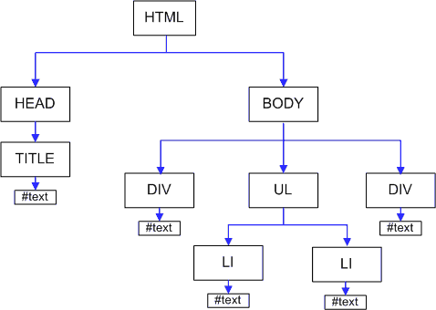
DOCTYPE

Slide 5
Каждый DOM-элемент является объектом и предоставляет свойства для
манипуляции своим содержимым, для доступа к родителям и потомкам.
Для манипуляций с DOM используется объект document.
Используя document, можно получать нужный элемент дерева и менять его содержание.

Slide 6
Доступ к элементам
document.documentElement - самый верхний в иерархии тег, <html>
document.body – доступ к телу документа, тегу <body>
<html>
<head><title>Пример</title></head>
<body>
<script>
function go() {
alert(document.documentElement)
alert(document.body)
}
</script>
<input type="button" onclick="go()" value="Go"/>
</body>
</html>

Slide 7
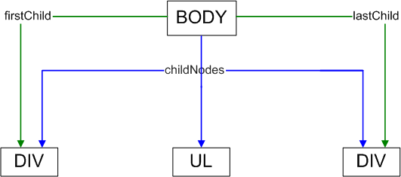
Отношения элементов
Каждый DOM-узел содержит:
Массив всех дочерних элементов childNodes
for(var i=0; i<document.body.childNodes.length; i++) {
var child = document.body.childNodes[i]
alert(child.tagName)
}
2. Свойства firstChild и lastChild, ссылающиеся на первый и последний дочерние элементы (null, если детей нет).

Slide 8
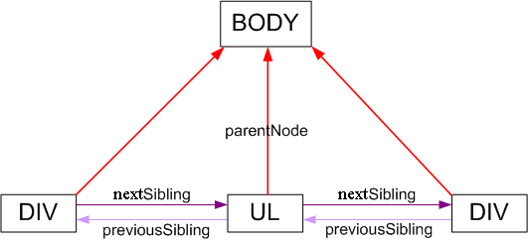
3. Свойство parentNode, указывающее на родителя.
alert(document.body.parentNode == document.documentElement) // true
4. Свойства previousSibling и nextSibling, указывающие на левого и правого братьев узла .

Slide 9
Свойства элементов
tagName - содержит имя тега в верхнем регистре (только для чтения)
alert(document.body.tagName) // => BODY
style - свойство управляет стилем, аналогично установке стиля в CSS.
<input
type="button"
style="width: 300px"
onclick="this.style.width = parseInt(this.style.width)-10+'px'"
value="Укоротить на 10px"
/>
Если CSS-атрибут имеет дефисы, то действует следующее правило – знак
дефиса опускается, следующий символ записывается в верхнем регистре
Например, для установки свойства z-index в 1000, нужно поставить:
element.style.zIndex = 1000

Slide 10
innerHTML
Содержит весь HTML-код внутри узла, и его можно менять.
Свойство innerHTML применяется, в основном, для динамического изменения содержания страницы.
document.getElementById('footer').innerHTML =
'<h1>Bye!</h1> <p>See ya</p>'
className
Задает класс элемента, полностью аналогично html-атрибуту "class"
elem.className = 'newclass'

Slide 11
onclick, onkeypress, onfocus…
Хранят функции-обработчики соответствующих событий
document.getElementById('myElement').onclick = function() {
alert('Спасибо')
}
<input id="myElement" type="button" value="Нажми меня"/>

Slide 12
Соответствие понятий DOM-свойств и DOM-атрибутов.
Свойства DOM-элементов.
Любой узел DOM – объект.
Любому объекту можно назначить свойство.
Значением свойства может быть любой объект.
var elem = document.getElementById('MyElement')
elem.mySuperProperty = 5
elem.master = {
name: vasya
}
alert(elem.master.name)

Slide 13
Атрибуты DOM-элементов.
Элемент HTML может иметь любое количество атрибутов.
DOM-элемент является элементом HTML.
Атрибуты можно добавлять, удалять и изменять.
setAttribute(name, value)
Устанавливает значение атрибута
getAttribute(name)
Получить значение атрибута
hasAttribute(name)
Проверить, есть ли такой атрибут
removeAttribute(name)
Удалить атрибут
document.body.setAttribute('test', 123)
document.body.getAttribute('TEST') // 123
Имя атрибута регистронезависимо, значение – только строка.

Slide 14
DOM-атрибуты VS DOM-свойства
Браузер создает искусственное соответствие между свойством и атрибутом
(синхронизирует значения ряда свойств с атрибутами).
Если меняется атрибут, то меняется и свойство с этим именем. И наоборот.
document.body.id = 5
alert(document.body.getAttribute('id'))
document.body.setAttribute('id', 'NewId')
alert(document.body.id)
Синхронизация гарантируется для всех основных стандартных атрибутов.
При этом атрибуту с именем class соответствует свойство className.

Slide 15
Поиск элементов в DOM.
Поиск по id.
Для получения элемента по id используется вызов метода
document.getElementById(id).
document.getElementById('dataKeeper').style.color = 'blue'
Поиск по тегу.
Для получения всех элементов с определенным тегом служит метод
document.getElementsByTagName(tag).
Он возвращает массив из элементов, имеющих тег tag.
document.getElementsByTagName('LI')[1]
Метод getElementsByTagName можно вызывать не только для объекта
document, но и вообще для любого элемента, у которого есть тег.
document.getElementsByTagName('DIV')[0].getElementsByTagName('LI')
Вызов elem.getElementsByTagName('*') вернет список из всех детей узла elem
в порядке их обхода.

Slide 16
Поиск по имени элемента.
Метод document.getElementsByName(name) возвращает все элементы, у которых имя (атрибут name) равно данному.
Он работает только с теми элементами, для которых в спецификации явно предусмотрен атрибут name: это form, input, a, select, textarea и ряд других, более редких.
Метод document.getElementsByName не будет работать с остальными элементами типа div,p и т.п.

Slide 17
Изменение страницы посредством DOM.
Создание DOM-элементов
Для создания нового элемента используется метод
document.createElement(тип).
var newDiv = document.createElement('div')
newDiv.className = 'my-class'
newDiv.id = 'my-id'
newDiv.style.backgroundColor = 'red'
newDiv.innerHTML = 'Привет, мир!'
Добавление DOM-элементов
Для добавления нового элемента к потомкам существующего элемента
используют метод appendChild(newElem).

Slide 18
var list = document.getElementById('list')
// новый элемент
var li = document.createElement('LI')
li.innerHTML = 'Новый элемент списка'
// добавление в конец списка
list.appendChild(li)
Метод appendChild всегда добавляет элемент последним в список потомков.
Для добавления нового элемента перед нужным используют метод insertBefore(newElem, target).
Он работает так же, как и appendChild, но принимает вторым параметром элемент, перед которым нужно добавить новый элемент.

Slide 19
// родительский элемент UL
var list = document.getElementById('list2')
// элемент для вставки перед ним (первый LI)
var firstLi = list.getElementsByTagName('LI')[0]
// новый элемент
var newListElem = document.createElement('LI')
newListElem.innerHTML = 'Новый элемент списка'
// вставка
list.insertBefore(newListElem, firstLi)
Удаление DOM-элемента
Для удаления элемента из DOM достаточно вызвать метод removeChild из его родителя.
list.removeChild(elem)
Если прямой ссылки на родителя нет, то обычно используют parentNode.
elem.parentNode.removeChild(elem)

